Slide 1

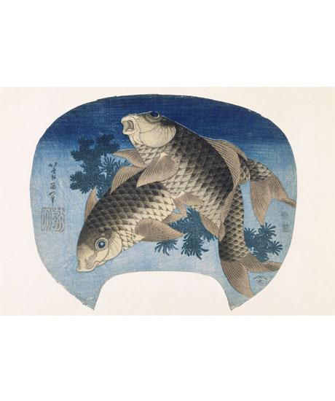
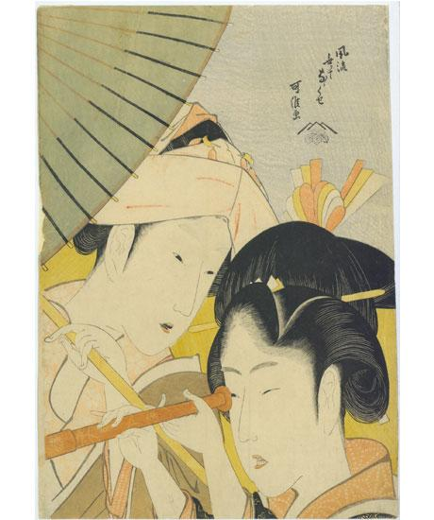
Hokusai est sans doute l’artiste japonais le plus célèbre dans le monde. C’est une monographie d’une ampleur inédite que propose le Grand Palais. Plus de 500 pièces exceptionnelles dont certaines ne sont jamais sorties du Japon.
INFORMATION IMPORTANTE: l’exposition sera découpée en deux volets afin de garantir la bonne conservation des œuvres les plus fragiles.
KATSUSHIKA HOKUSAI
1760-1849
Nous proposons deux visites à deux dates différentes mais le propos général et la scénographie resteront les mêmes.
L'essentiel de la rétrospective se concentre sur les 70 ans de création artistique de l'artiste. Le Grand Palais a choisi de suivre la traditionnelle découpe en 6 périodes du parcours d'Hokusai, en constante remise en question de son style.
La première période est celle de ses 20 ans et correspond à un travail sur la technique, à 40 ans il dessine des femmes dans le style “Sori”.

Slide 2
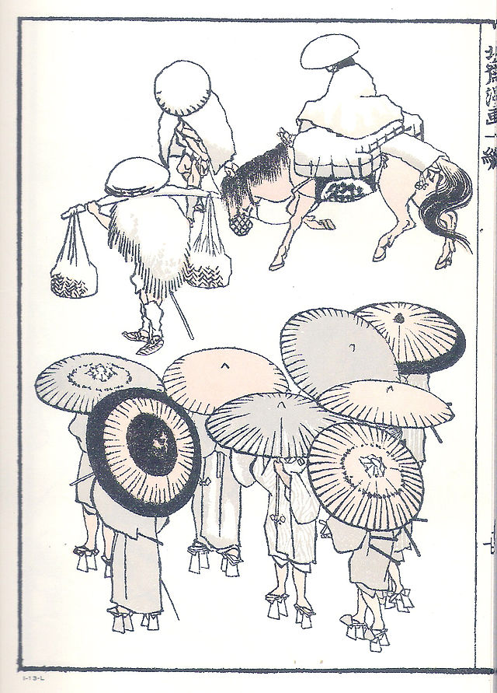
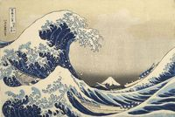
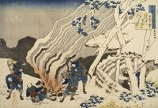
Œuvre-phare dans l’œuvre d’Hokusai, la période Manga constitue une sorte d’encyclopédie du vivant et de la vie quotidienne du Japon à l’époque Edo.
Les œuvres les plus connues appartiennent à la période Itsu avec la série des trente-six vues du Mont Fuji et en particulier la Grande Vague.
Dépassant les clichés,
cette exposition met en lumière
l’oeuvre peint, dessiné et gravé
qui incarne la spiritualité et l’âme du Japon, particulièrement les estampes de paysages, synthèse remarquable entre les principes
traditionnels de l’art japonais et les influences occidentales. Des estampes mais aussi des peintures pour partie inédites, des dessins préparatoires seront exceptionnellement exposés.
DEUX VISITES AU CHOIX:
SOIT le lundi 6 OCTOBRE à 14H
SOIT le le mercredi 17 décembre à 13H30
GRAND PALAIS: 3, avenue du Général Eisenhower 75008 Paris
métro Champs Elysées Clémenceau.
Tarif : 12€ (adhérent), 18€ (non adhérent)
Carte sésame : gratuit (chèque de caution de 12€)

